Slide 1
Беседа по вопросам
- Какие растения называют покрытосеменными или Цветковыми?
- Какие органы цветкового растения вы можете назвать?
- На какие две группы делятся органы растений?

Slide 2
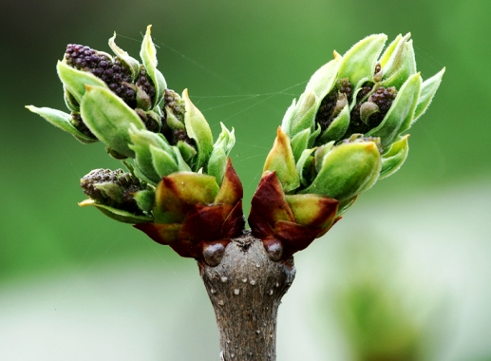
Тема:«Развитие побега из зародышевой почки. Разнообразие почек»
5 класс

Slide 3
Задачи:
познакомиться с понятием побег
и его строением;
выяснить, какие бывают почки,
-как они расположены на стебле,
-чем отличаются друг от друга;
- как происходит рост молодого
побега из почки

Slide 4
ПОБЕГ
Это стебель с расположенными на нём листьями и почками.
Надземный орган растения, возникший как приспособление к жизни в воздушной среде суши.

Slide 5
Работа с учебником
Стр. 66-67, закончите определения:
Побег- Узел побега-
Стебель- Междоузлие-
Лист- Пазуха листа-
Участки стебля, на которых развиваются листья
Стебель с листьями
и почками
Участки стебля между двумя
ближайшими узлами
одного побега
Осевая часть побега
Боковая часть побега
Угол между листом и
находящимся выше междоузлием

Slide 6
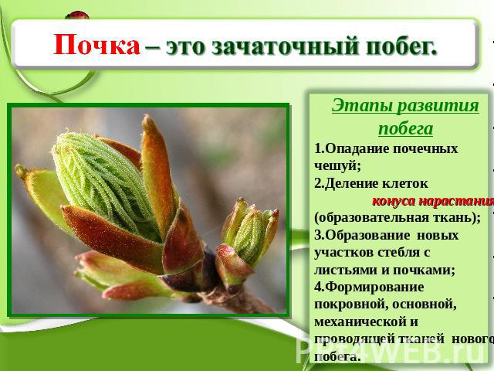

Slide 7
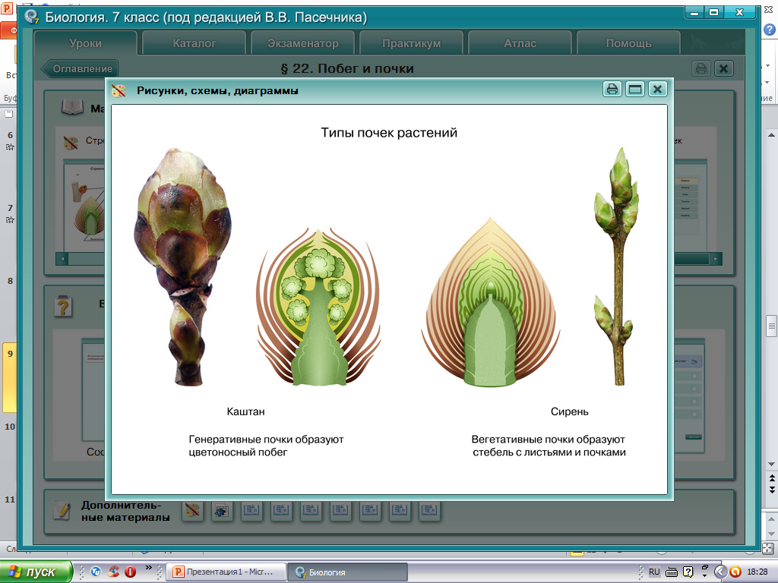
Виды почек
Генеративная Вегетативная

Slide 8
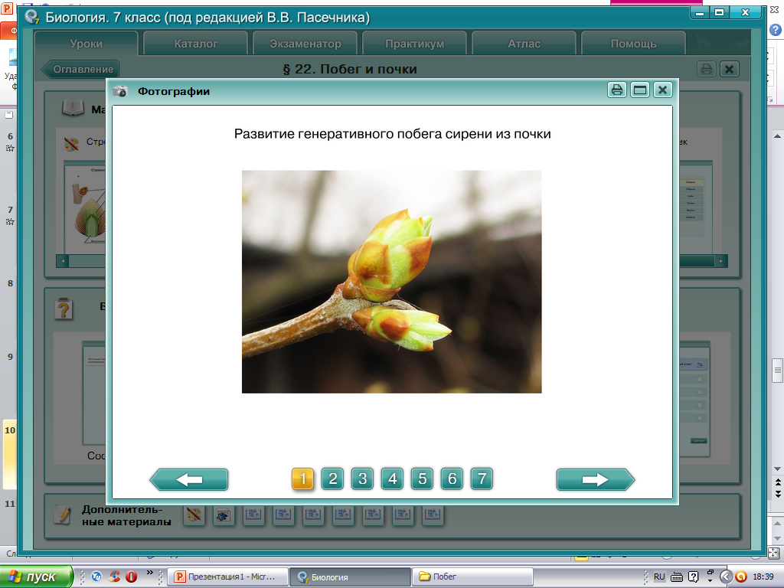
Конус нарастания.
Конус нарастания-
верхушечная зона
у побега, состоящая из делящихся клеток.
Он защищён зачаточными листьями

Slide 9


Slide 10
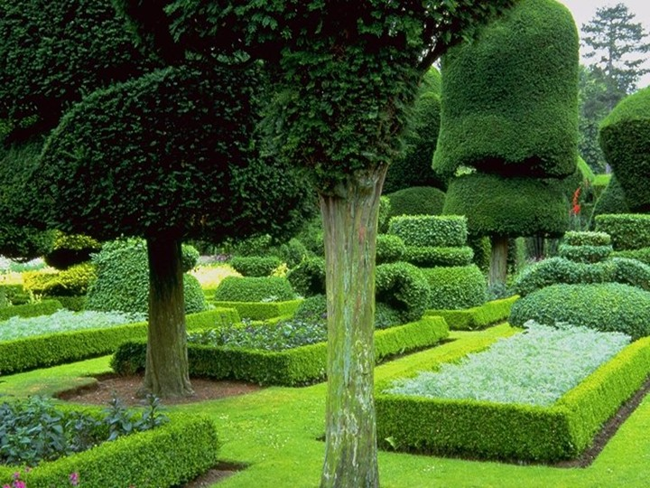
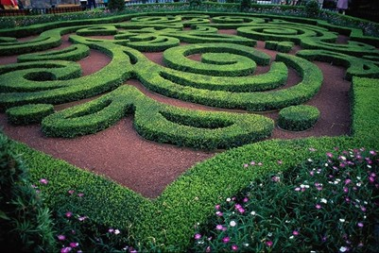
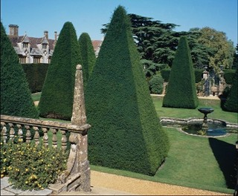
При удалении верхушечной почки, образуется много боковых побегов. Это свойство используется в садоводстве, огородничестве и цветоводстве. Растениеводы прищипкой верхушки побега заставляют сильнее ветвиться.

Slide 11

Топиарное искусство-это профессиональная «стрижка» деревьев и кустарников, доступная лишь истинным художникам.

Slide 12
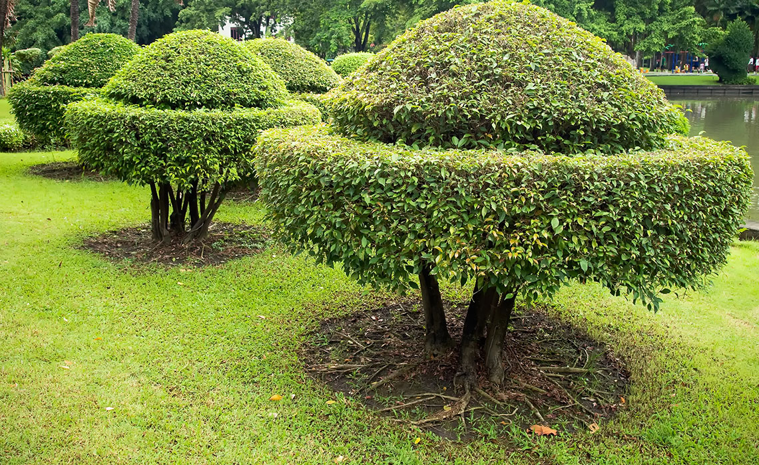

Slide 13
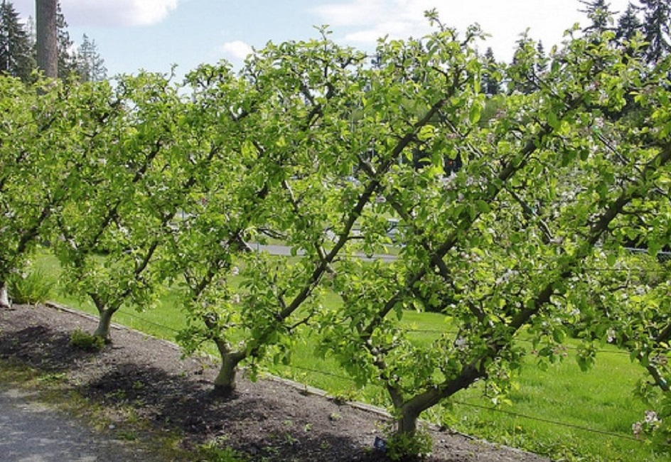

Slide 14
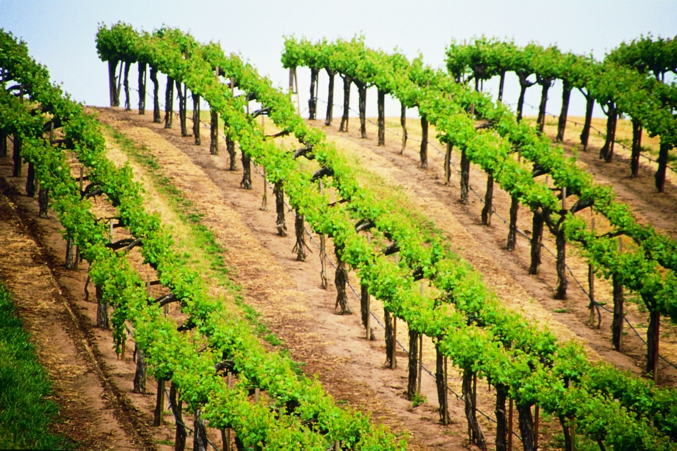

Slide 15
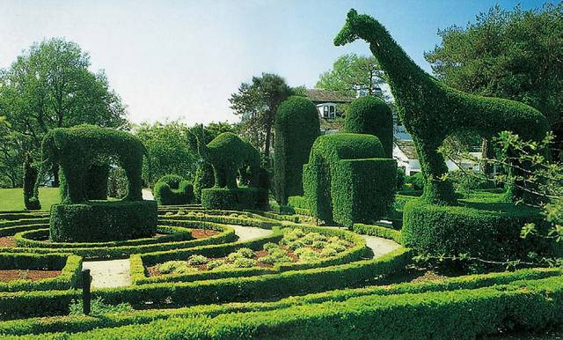

Slide 16
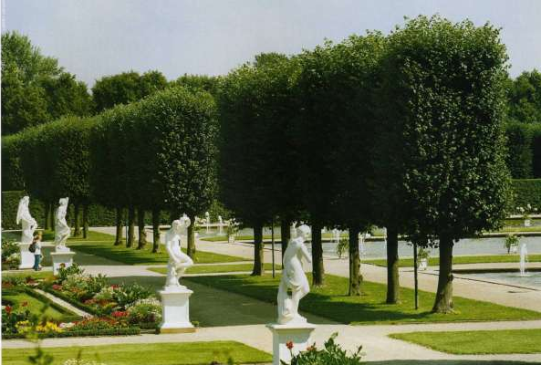
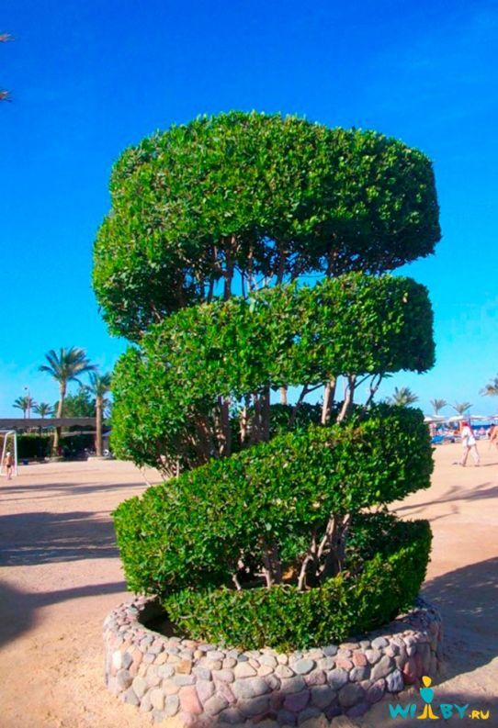
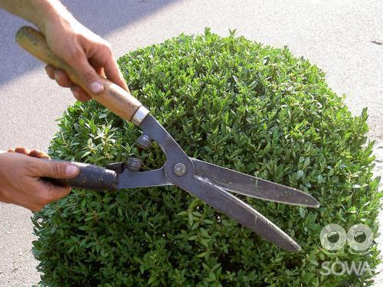

Slide 17
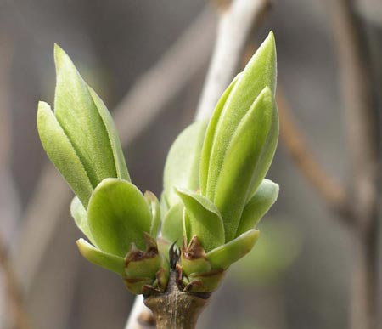
Вопросы для закрепления
Что такое побег? Из каких частей он состоит?
Что такое почка? Какие различают почки?
Как почки располагаются на побегах?
Какое строение имеет вегетативная почка?
Чем отличаются генеративные почки от вегетативных?
Как происходит рост побега в длину?

Slide 18
ВАШЕ МНЕНИЕ ОБ УРОКЕ
С какой темой вы познакомились на уроке
2. Что вам было интересно на уроке?
3. Что вы узнали нового на уроке?
4. Как вы считаете вам пригодится знания о побеге в вашей жизни ?
5. Как бы вы оценили свое участие на уроке?

Slide 19
Домашнее задание.
• Прочитать § 19 учебника, подготовиться к устному ответу на вопросы, помещенные в конце параграфа.

